Slide 1
Uzależnienie od internetu
Natalia Pulczyńska

Slide 2
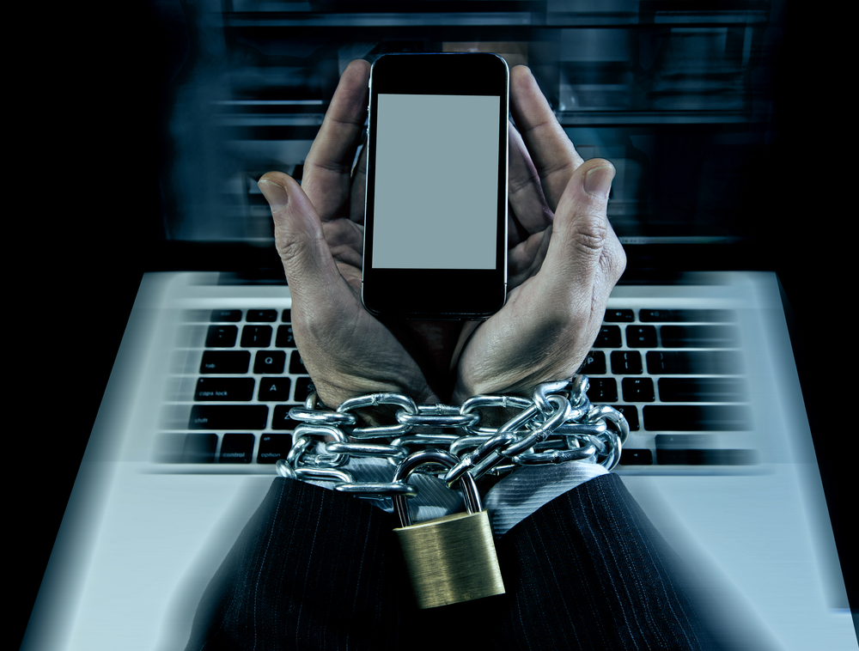
Czym jest uzależnienie od internetu?
Uzależnienie od internetu jest nazywane m.in.siecioholizmem lub internetoholizmem. Jest to stan, gdy przez kontakt z internetem u osoby pojawiają się zaburzenia zachowania. Nie ma jednak jednolitej definicji. Psychiatrzy określają to uzależnienie jako: „Zespół zależności polegający na wielogodzinnym korzystaniu z sieci internet, które jest dla pacjenta źródłem dystresu oraz negatywnie wpływa na jego funkcjonowanie w sferze fizycznej, psychicznej, interpersonalnej, społecznej, rodzinnej i ekonomicznej”.

Slide 3
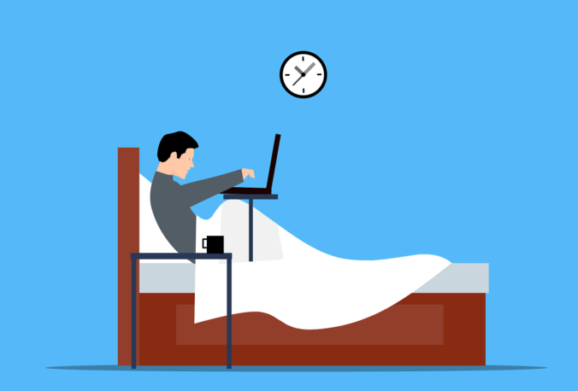
Rodzaje uzależnień od internetu
Możemy wyróżnić następujące rodzaje uzależnień od internetu:
uzależnienie od gier
uzależnienie od hazardu online
uzależnienie od mediów społecznościowych
uzależnienie od komunikatorów internetowych
infoholizm
uzależnienie od komputera

Slide 4
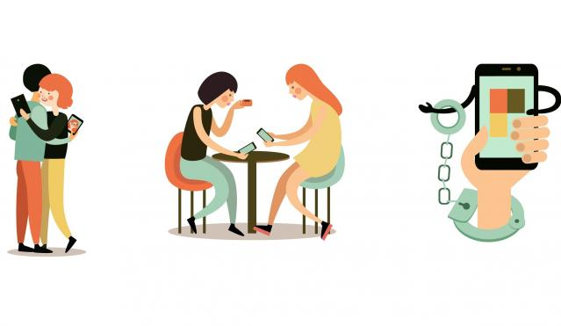
Objawy siecioholizmu
Do głównych objawów uzależnienia od internetu zaliczamy:
chęć korzystania z telefonu, gdy nie ma go w zasięgu ręki;
poczucie pustki, kiedy nie jest się online;
przekładanie wirtualnych znajomości nad realne;
objawy somatyczne w tym:
bóle nadgarstka lub karku
zawroty głowy
pogorszenie wzroku
zmęczenie spowodowane brakiem snu, poświęconego na rzecz korzystania z internetu

Slide 5
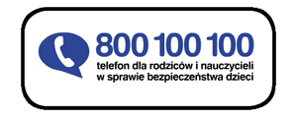
co robić w przypadku wystąpienia objawów?
Jeżeli stwierdzimy obecność chociaż części przedstawionych objawów lub osoby bliskie i życzliwe sygnalizują, że czas spędzany przy komputerze wymyka się spod kontroli, należy zdecydować się na wizytę u certyfikowanego specjalisty terapii uzależnień. Jeśli Twój rodzic podejrzewa, że jesteś uzależniony, może skorzystać z bezpłatnej pomocy pod Infolinią Telefonów Dla Rodziców i Nauczycieli w sprawie Bezpieczeństwa Dzieci: 800 100 100.

Slide 6
SKUTKI UZALEŻNIENIA OD INTERNETU cz.1
Skutki możemy podzielić na zdrowotne oraz psychologiczne i rozwojowe. Do zdrowotnych konsekwencji należą:
spadek energii;
problemy z koncentracją;
bóle głowy, migreny;
zaburzenia snu, które z kolei mogą prowadzić do rozwoju stanów depresyjnych;
zanik mięśni grzbietu i pasa biodrowego (w związku z brakiem aktywności fizycznej);
wady postawy;
problemy trawienne
czasami może wystąpić również padaczka fotogenna zwana też padaczką ekranową, którą wywołują szybko zmieniające się bodźce świetlne, emitowane przez ekrany.

Slide 7
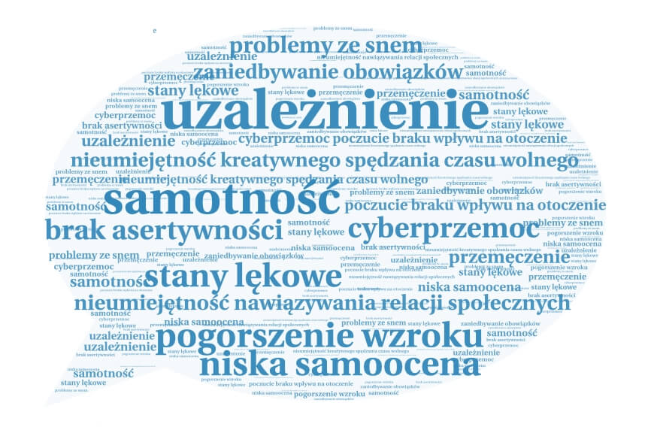
Skutki uzależnienia od internetu cz.2
Do psychologicznych i rozwojowych konsekwencji internetoholizmu należą:
zaburzenia emocjonalne;
poczucie odosobnienia(w przypadku dzieci może dojść do znęcania się nad osobą uzależnioną w szkole);
obniżenie koncentracji;
obniżenie poziomu językowego w mowie i piśmie;
zaburzenie poczucia własnego “ja”.

Slide 8
Sposoby leczenia uzależnienia od internetu
Podstawową formą leczenia jest psychoterapia. Konieczne w leczeniu jest także przygotowywanie szczegółowego realnego planu dnia, uwzględniającego określenie ram czasowych korzystania z komputera czy Internetu, a także innych codziennych aktywności, z wypoczynkiem włącznie. Davis zaproponował, aby podczas leczenia stosować 10 wspomagających je zasad:
usytuować komputer w miejscu uniemożliwiającym izolowanie się od otoczenia,
korzystać z komputera w obecności innych osób,
zmieniać pory korzystania z Internetu (komputera) oraz robić przerwy,
odnotowywać codziennie swoje wszystkie aktywności
nie używać w sieci pseudonimów,
rozmawiać o swoim problemie z bliskimi i znajomymi,
wykonywać ćwiczenia fizyczne,
robić stopniowo coraz dłuższe przerwy w korzystaniu z Internetu (komputera),
starać się kontrolować swoje myśli dotyczące Internetu,
stosować techniki relaksacyjne.

Slide 9
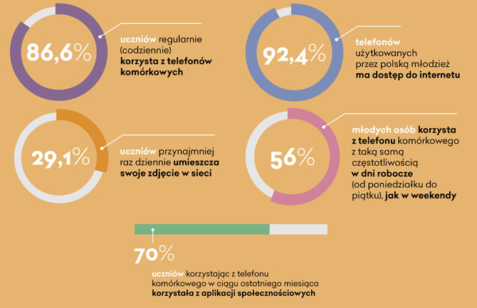
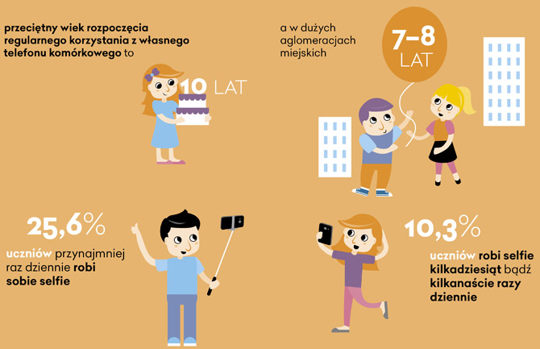
w liczbach
…..

Slide 10
dziękuje za uwagę!!

